Slide 2
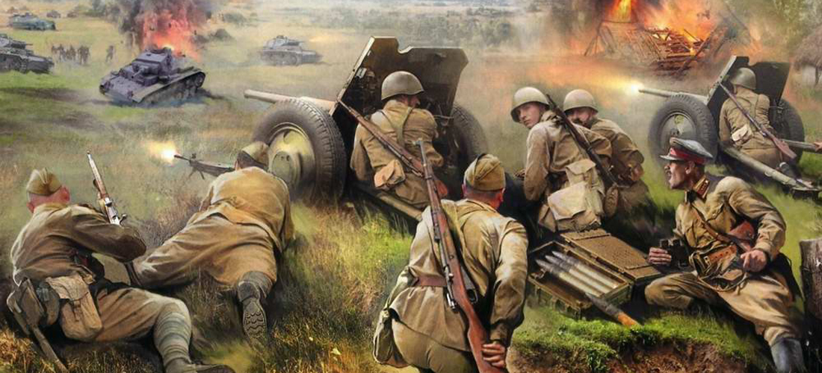
«В истории России войны - это тяжкий труд всего народа…»
В. Ключевский

Slide 3
9-го мая празднуется одно из самых главных событий для всех жителей России и других стран – День Победы

Slide 4
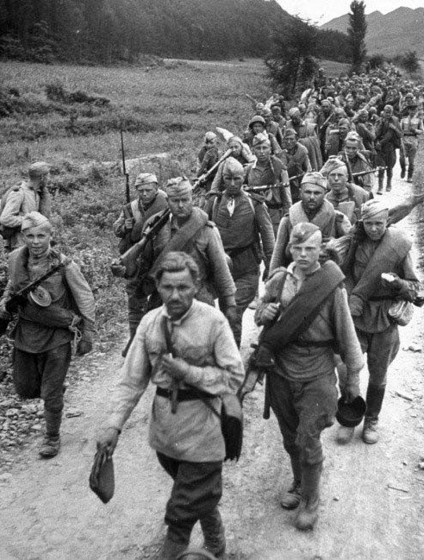
Все они воевали не за собственное благополучие, воевали за свободу Родины, боролись за независимость народа. Потому и бессмертны они. Ведь человек жив до тех пор, пока о нем помнят
Память об ушедших
священна!

Slide 5
Т3 С 28 Севостьянов П.П. Перед великим испытанием. Внешняя политика СССР накануне Великой Отечественной войны. Сентябрь 1939 г. - июнь 1941 г. / П.П. Севостьянов. - М.: Политиздат, 1981. – 367 с
Эта книга находится в библиотечном фонде Белгородского ГАУ
В исследовании доктора исторических наук, профессора П.П. Севостьянова рассматривается внешнеполитическая деятельность СССР в начальный период второй мировой войны

Slide 6
Эта книга находится в электронно-библиотечной системе «Знаниум»
На алтарь Победы [Электронный ресурс] / Отв. ред. Филиппенко Л.С. - Ростов-на-Дону: Издательство ЮФУ, 2016. - 400 с. - Режим доступа: http://znanium.com/
catalog.php?bookinfo=551194
Это исповедь людей, чья юность опалена войной, обращенная к нынешним поколениям. В книге приведены выдержки из фронтовых дневников и писем, наградных листов, публикаций разных лет и сочинения школьников, использованы документальные материалы Новошахтинского
историко-краеведческого музея

Slide 7
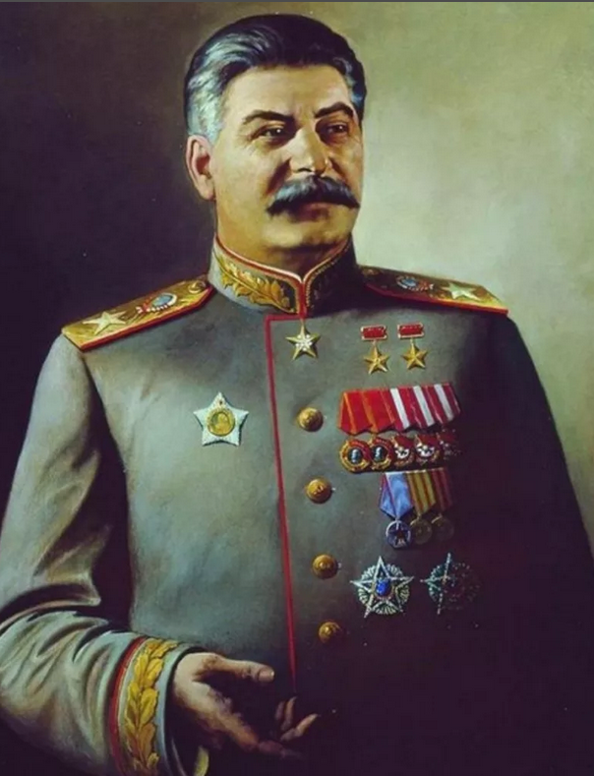
Весной 1941 года приближение войны ощущалось всеми. Советская разведка почти ежедневно докладывала И.В. Сталину о планах Гитлера. Советский разведчик Рихард Зорге сообщал не только о перебросках немецких войск,
но и о сроках нападения Германии. Однако, Сталин был уверен, что Гитлер не нападет
на СССР, пока сопротивляется Англия. Он был уверен, что война начнется не раньше
лета 1942 года

Slide 8
Эта книга находится в электронно-библиотечной системе «Лань»
Кузнецов И.Н. Великая Отечественная: война, которую мы не знали [Электронный ресурс] - Электрон. дан. - Ростов-на-Дону : Феникс, 2010. - 252 с. - Режим доступа: https://e.lanbook.com/book/70113
В книге особое внимание уделено рассмотрению версии: когда для Советского Союза началась Великая Отечественная катастрофа - в 1937-м, 1939-м или 1941-м? Документальные статьи и очерки объединяет стремление приподнять завесу таинственности и трагизма над спорными проблемами истории событий предвоенных лет и периода
Великой Отечественной войны

Slide 9
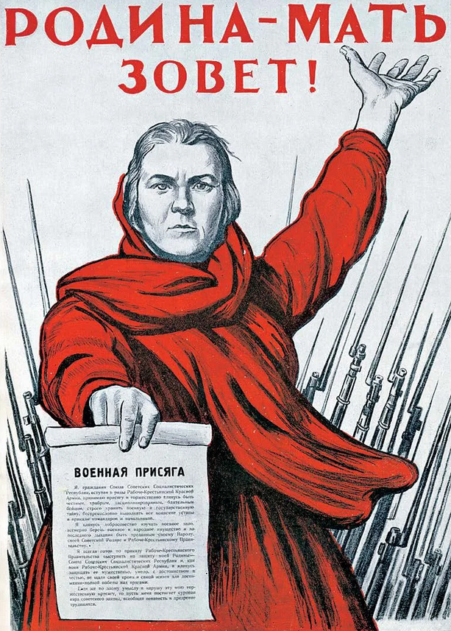
22 июня 1941 года на рассвете немецко-фашистские войска перешли границы Советского Союза. Гитлеровская Германия нарушила договор о ненападении

Slide 10
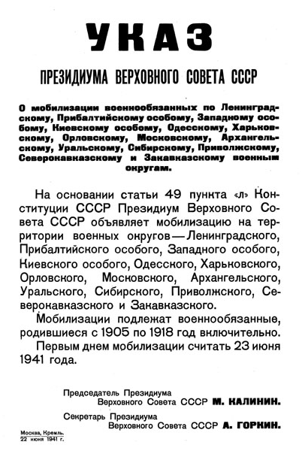
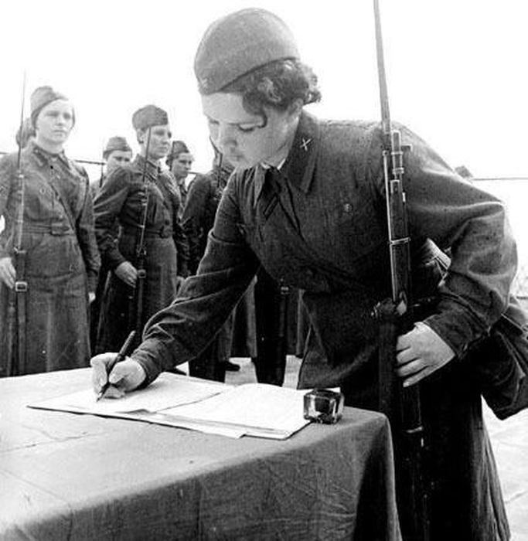
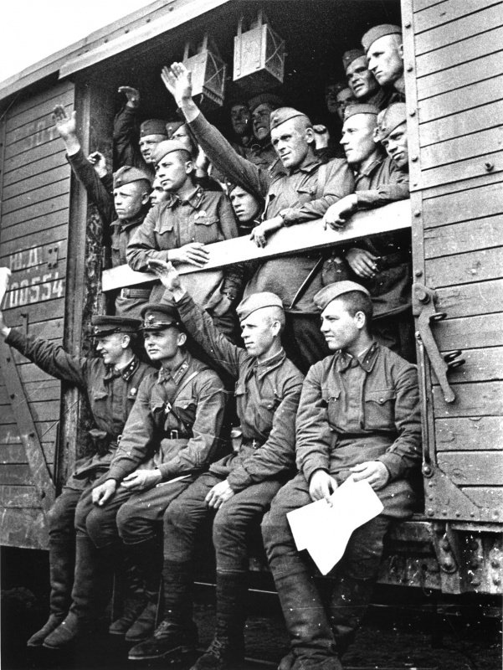
Указом Президиума Верховного Совета СССР от 22 июня 1941 г., с 23 июня была объявлена мобилизация военнообязанных 1905-1918 гг. рождения

Slide 11
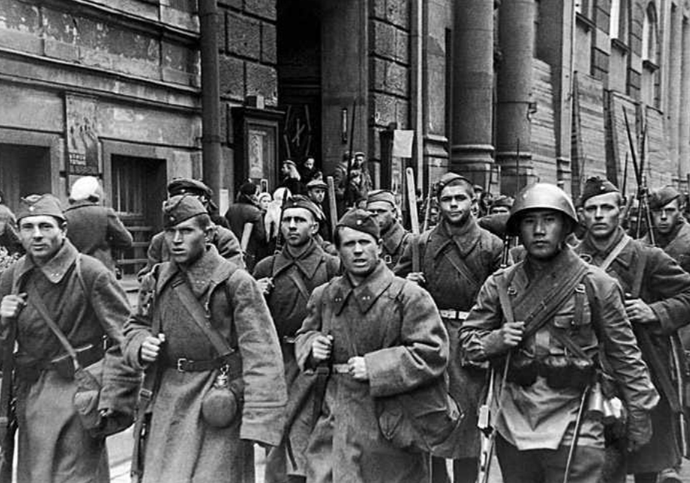
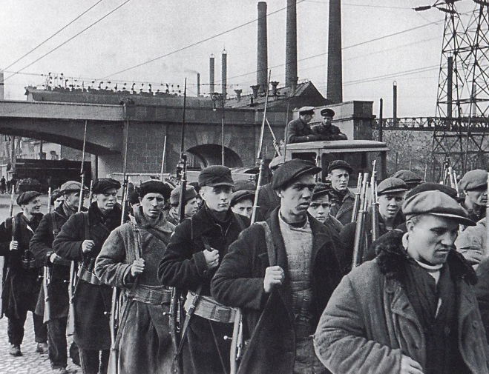
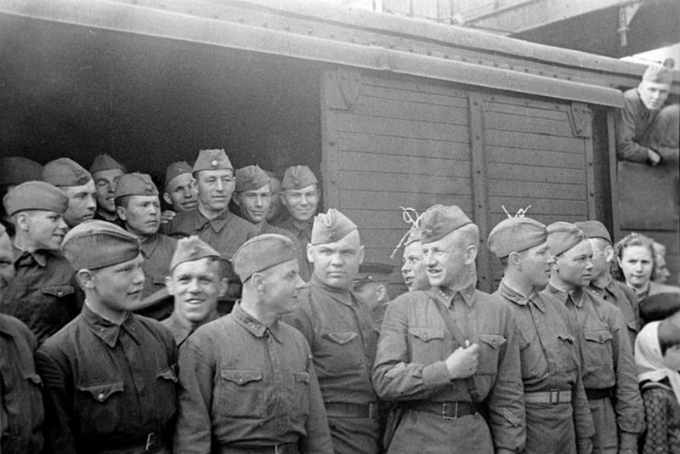
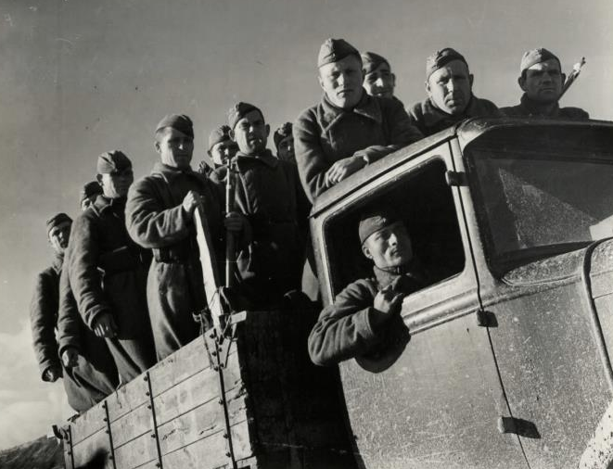

Slide 12
Т3 Н48 Некрич А. 1941, 22 июня / А. Некрич. – 2-е изд., доп. и перераб. - М.: Памятники исторической мысли, 1995. - 335 с.
Эта книга находится в библиотечном фонде Белгородского ГАУ
Эта книга посвящена событиям кануна Великой Отечественной войны. При подготовке рукописи автор пользовался не только опубликованными в нашей стране и за рубежом материалами, но и ценными сведениями, почерпнутыми им
из бесед с непосредственными участниками событий

Slide 13
Т3 Н21 Накануне, 1931-1939. Как мир был ввергнут в войну : краткая история в документах, воспоминаниях и комментариях / сост.: Н.Н. Яковлев, О.Л.Степанова, Е.Б. Салынская. - М.: Политиздат, 1991. - 272 с.
Эта книга находится в библиотечном фонде Белгородского ГАУ
Как мир пришел ко Второй мировой войне? Кто несет ответственность за неслыханную катастрофу в истории человечества? В предлагаемой читателю книге сделана попытка дать ответ на эти и по наше время злободневные вопросы, рассказать о трагических событиях тех лет

Slide 14
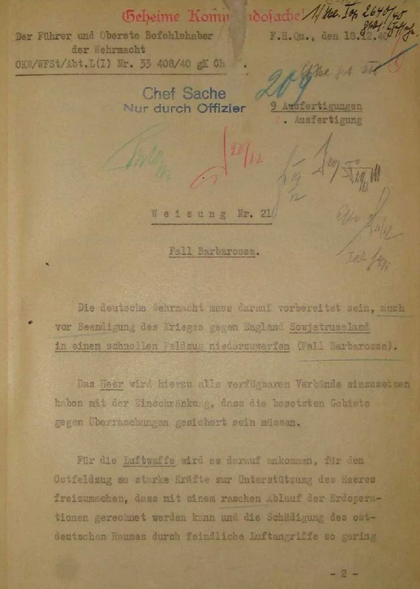
Операция Барбаросса - план вторжения Германии в СССР и военная операция, осуществлявшаяся в соответствии с этим планом на начальной стадии Великой Отечественной войны.
Разработка плана «Барбаросса» началась 21 июля 1940 года.
План был утверждён 18 декабря 1940 г. директивой Верховного главнокомандующего Вермахта.
Предполагаемая продолжительность основных боевых действий рассчитана на 2−3 месяца — так называемая стратегия «Блицкрига»

Slide 15
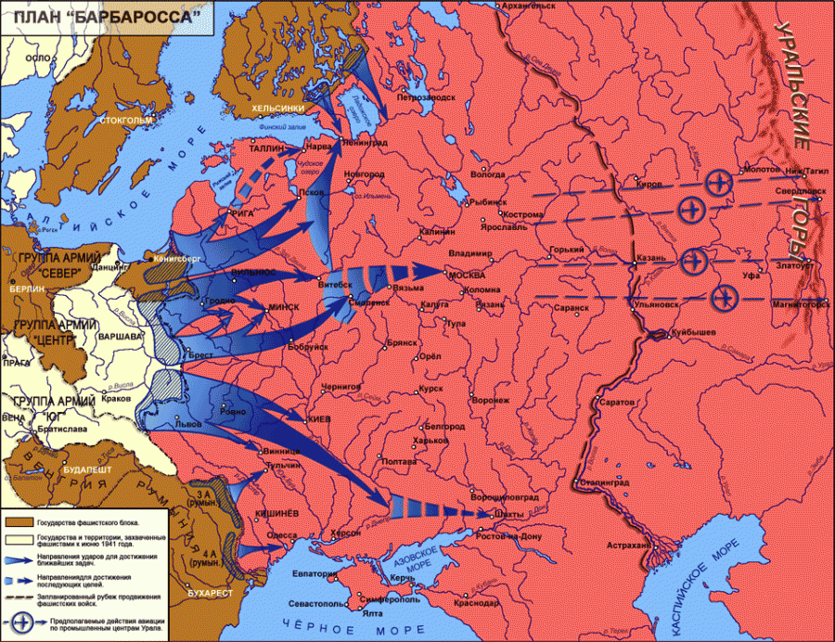

Slide 16
Т3(2) В27 Великая Отечественная война 1941-1945. В фотографиях и кинодокументах. В 5- томах. Т. 1. 1941: фотоальбом / сост. Н.М. Афанась-ев, М.А. Трахман. - М.: Планета, 1985. – 400 с.
Эта книга находится в библиотечном фонде Белгородского ГАУ
В данном издании выразительным и образным языком фотографий и кинокадров рассказывается о массовом героизме воинов на фронтах, самоотверженности тружеников тыла, мужестве подпольщиков и партизан – о великом подвиге советского народа, отстоящего свободу и
независимость нашей Родины

Slide 17
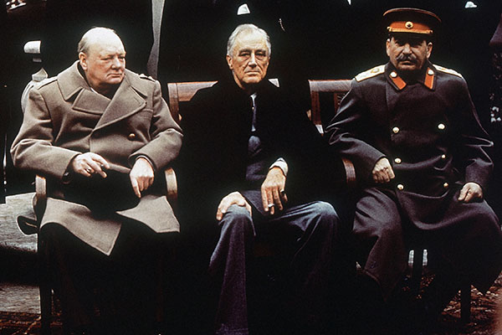
АНТИГИТЛЕРОВСКАЯ КОАЛИЦИЯ –
военно-политический союз во главе с СССР, США и Великобританией против стран «оси» (Германия, Италия, Япония) в период Второй мировой войны

Slide 18
Периодизация Великой Отечественной войны
I. 22 июня 1941 г. – 18 ноября 1942 г.
Начальный период Великой Отечественной войны
II. 19 ноября 1942 г. – декабрь 1943 г.
Период коренного перелома в ходе Великой
Отечественной войны
III. Январь 1944 г. – 9 мая 1945 г.
Завершающий период Великой Отечественной войны

Slide 19
Т3 О95 Очерки о Великой Отечественной войне 1941-1945 / сост. В.В. Катинов.- М.: Политиздат, 1975. - 688 с.
Эта книга находится в библиотечном фонде Белгородского ГАУ
Праздничное красочное издание к 30-летию Победы, 19 репродукций с известных картин и скульптур, посвященных Великой войне

Slide 20
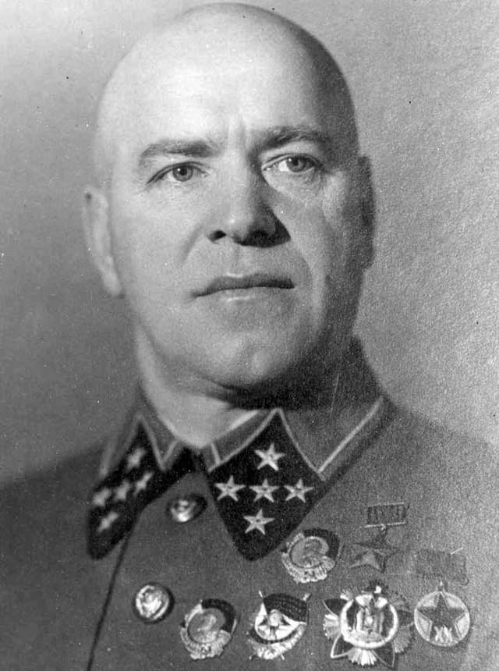
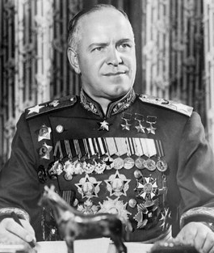
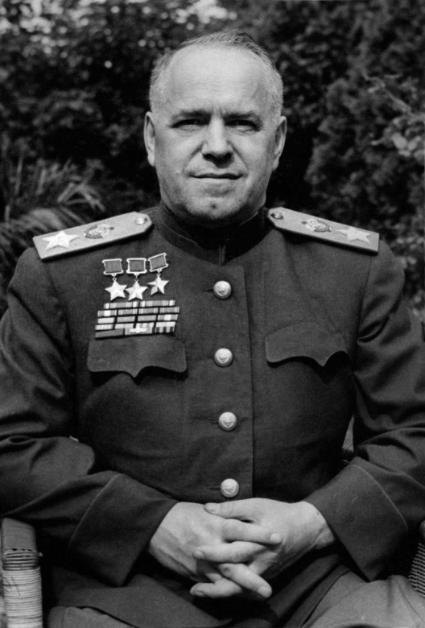
Начальник Генштаба Георгий Константинович Жуков

Slide 21
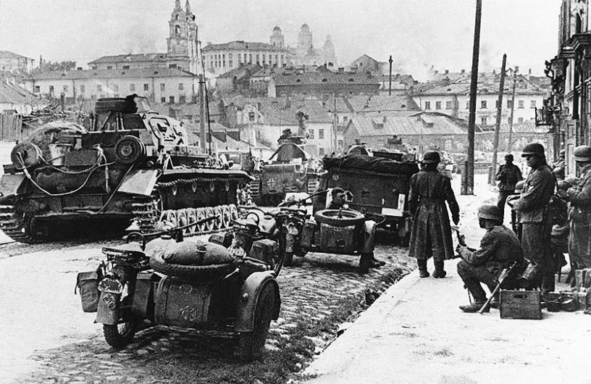
С конца июня 1941 г. до декабря 1942 г. Германия при содействии своих европейских союзников захватила около 9% советской территории (1,9 млн км2), входившей до войны в состав Белоруссии, Украины, Молдавии, Прибалтийских республик и западных областей России

Slide 22
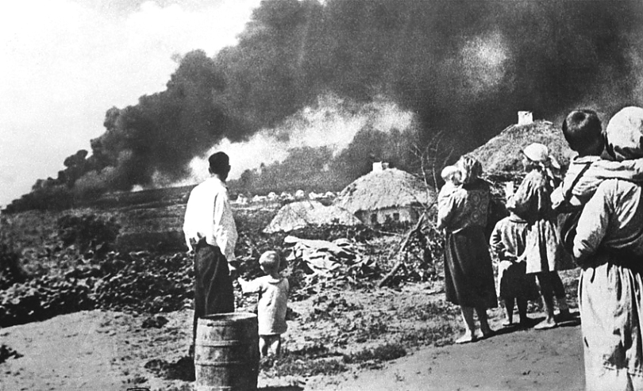
От карательных акций на оккупированных территориях, бомбежек и артиллерийских обстрелов погибло около
7 млн. гражданских лиц

Slide 23
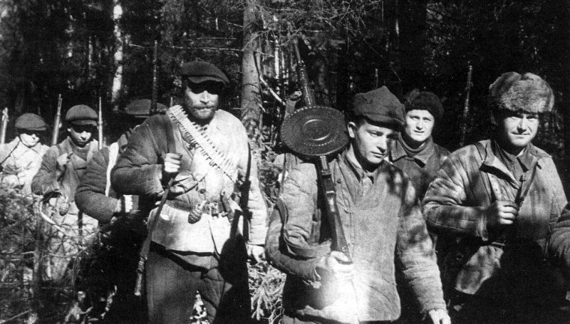
29 июня 1941 году вышла Директива Совета Народных Комиссаров СССР и ЦК ВКП(б) о создании партизанских отрядов: «в занятых врагом районах создавать партизанские отряды и диверсионные группы для борьбы с частями вражеской армии..., создавать невыносимые условия для врага и всех его пособников, преследовать и уничтожать их на каждом шагу, срывать все их мероприятия»

Slide 24
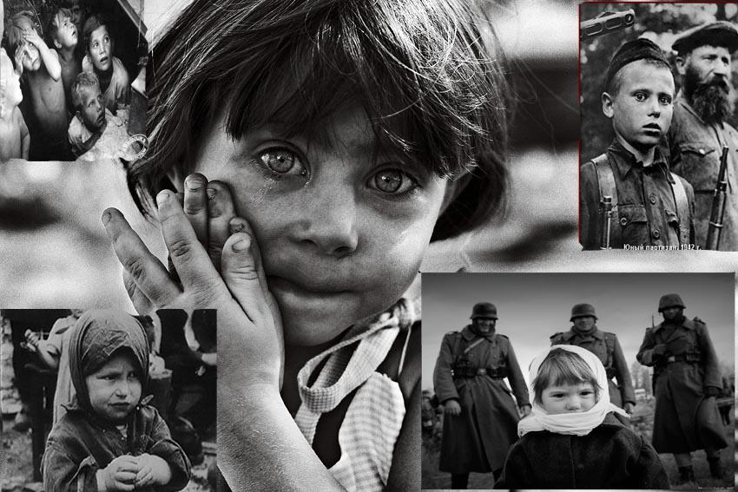
Дети войны – самые мужественные дети…
Дети, почувствовавшие войну на вкус

Slide 25
Т3 Д38 Дети военной поры / сост. Э. Максимова. - 2-е изд., доп. - М.: Политиздат, 1988. - 320 с.
Эта книга находится в библиотечном фонде Белгородского ГАУ
Война обрушилась на детей так же, как на взрослых, - бомбами, голодом, холодом, разлуками. Но и в эти годы дети были первой заботой народа. Выживут они — выживет страна, ее история, идеалы, будущее. И когда дети беспощадной волею войны оказывались в пекле страданий и невзгод, они вели себя, как герои, осилили, вынесли то, что, казалось бы и взрослому преодолеть не всегда под силу

Slide 26
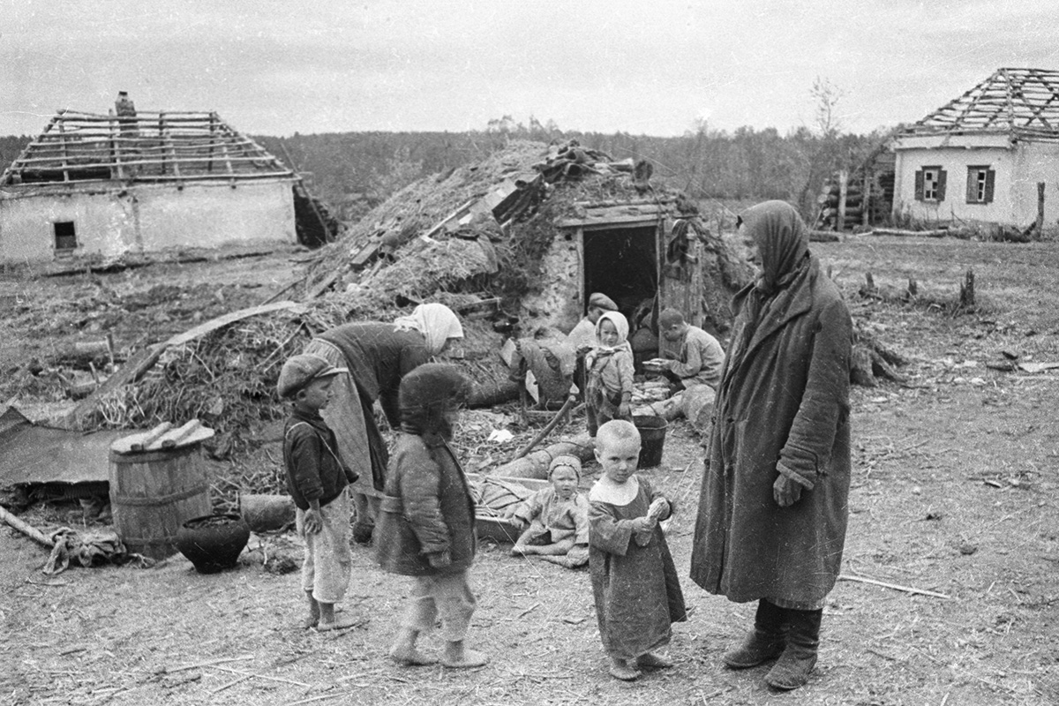

Slide 27
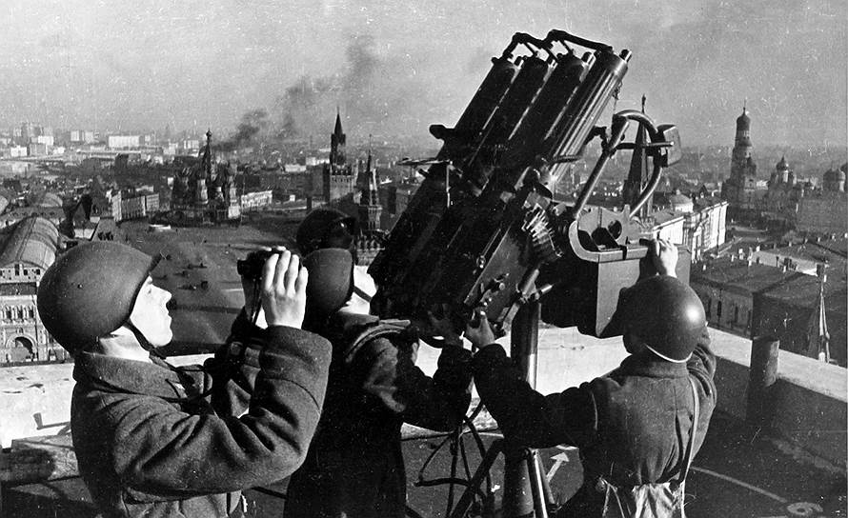
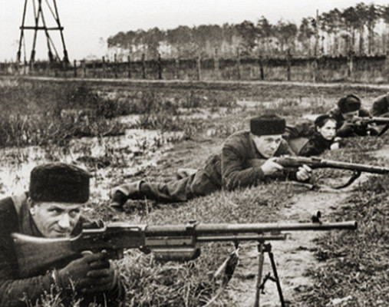
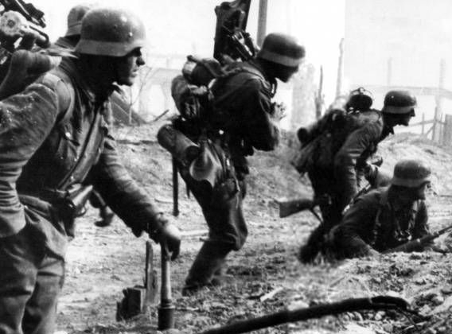
Битва за Москву
30 сентября 1941
-
20 апреля 1942
Делится на 2 периода:
оборонительный (30 сентября - 4 декабря 1941)
наступательный, который состоит из двух этапов: контрнаступления (5 декабря 1941 - 7 января 1942) и общего наступления советских войск (7-10 января - 20 апреля 1942)

Slide 28
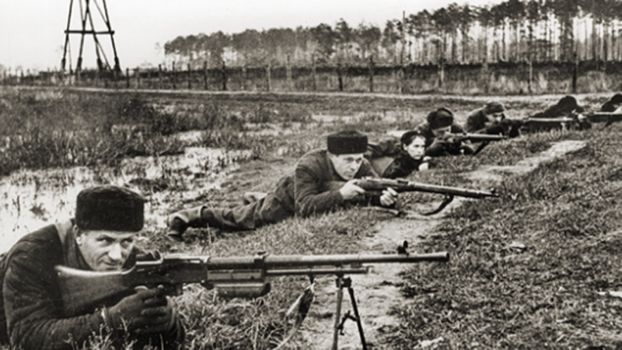
Для захвата Москвы был подготовлен план «Тайфун». Немцы попытались достичь на этом на правлении 3-кратного превосходства в живой силе и технике. 30 сентября началось генеральное наступление

Slide 29
Ш4Р7 В75 Воробьёв К. Убиты под Москвой. Повести / К. Воробьёв. – М.: Правда, 1989. - 464 с.
Эта книга находится в библиотечном фонде Белгородского ГАУ
В сборник повестей К. Воробьёва вошли лучшие произведения писателя, в которых изображены события первых месяцев войны, героизм и мужественное сопротивление советских воинов в жестокой схватке с врагом

Slide 30
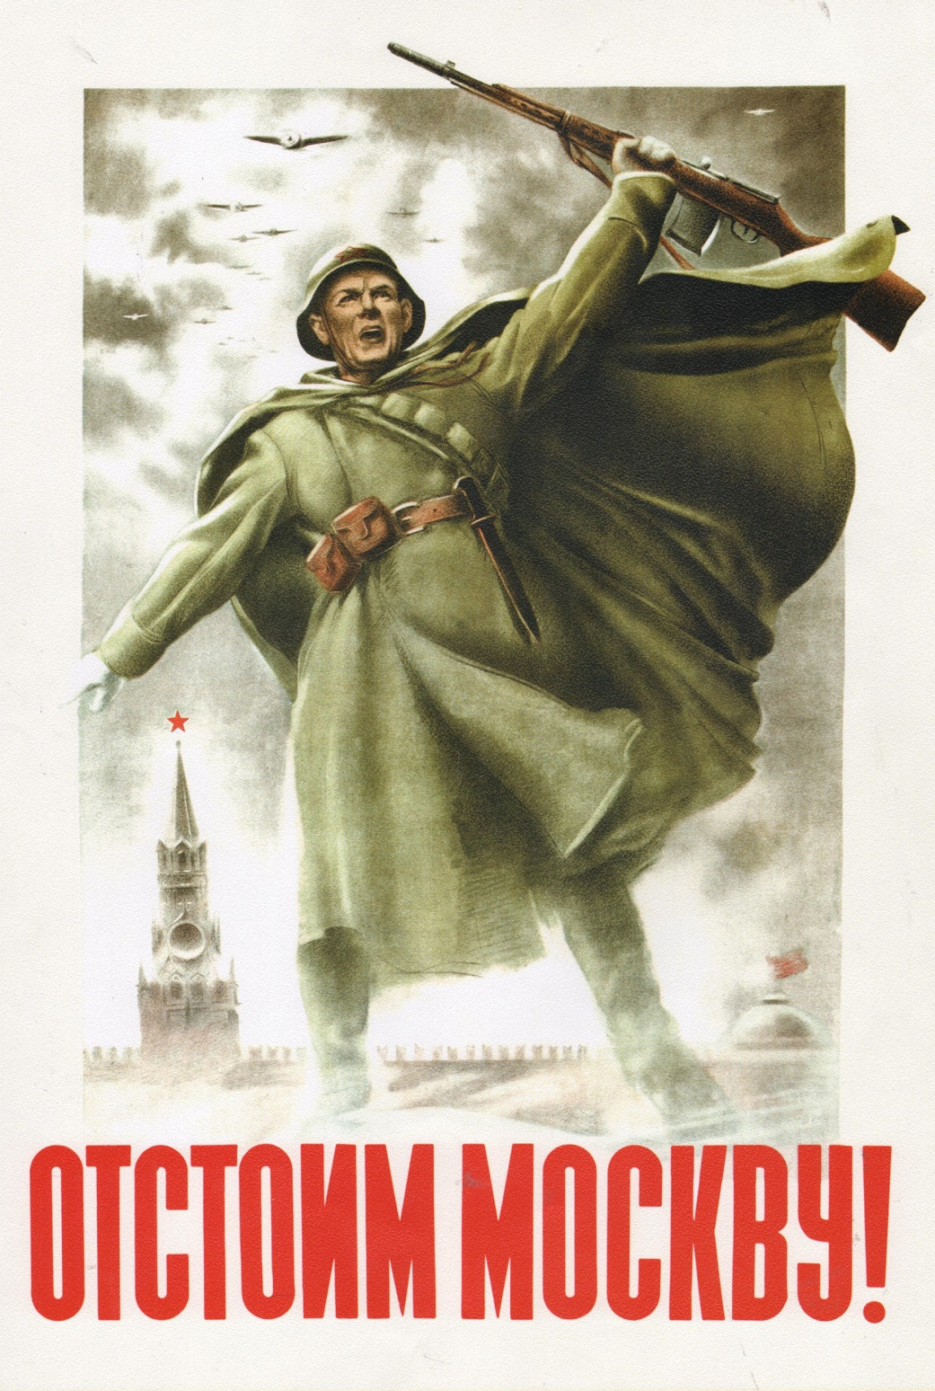
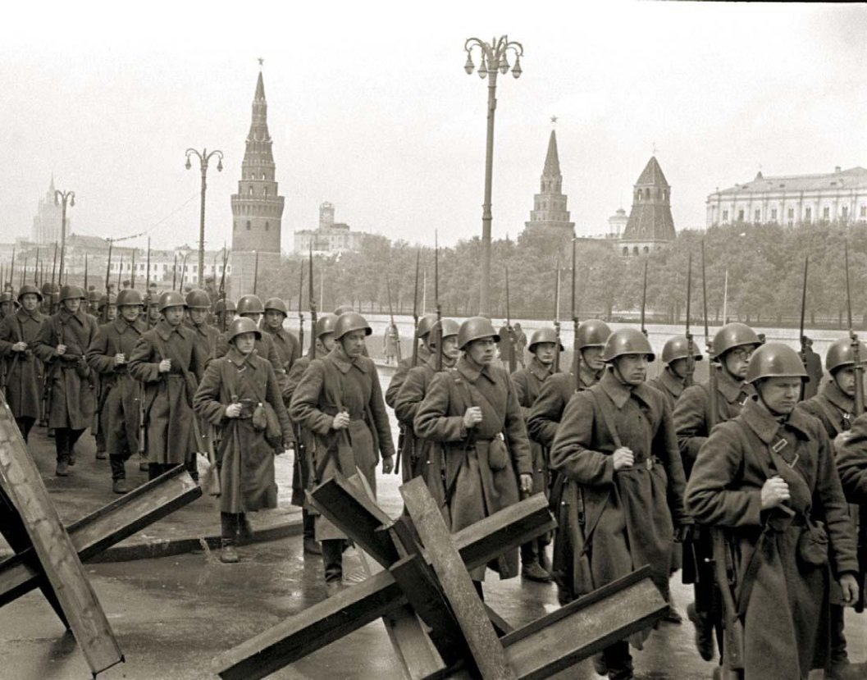
Под Вязьмой и Брянском советские войска попали в окружение, но сковали действия врага. Оборону Москвы возглавил Г. Жуков.
В начале октября враг подошел к городу и в Москве было объявлено осадное положение

Slide 31
Т3(2)7 В27 Великая Отечественная война, 1941-1945. События. Люди. Документы: Краткий ист. Справочник/ под общ. ред. О.А. Ржешевс-кого; сост. Е.К. Жигунов.- М.: Политиздат, 1990.- 464 с.
Эта книга находится в библиотечном фонде Белгородского ГАУ
Краткий исторический справочник посвящен одному из самых героических и тяжелейших периодов в истории нашей страны и народа. В книге показан долгий и трудный путь Советской Армии от трагического начального периода Отечественной войны до великого Дня Победы над фашизмом

Slide 32
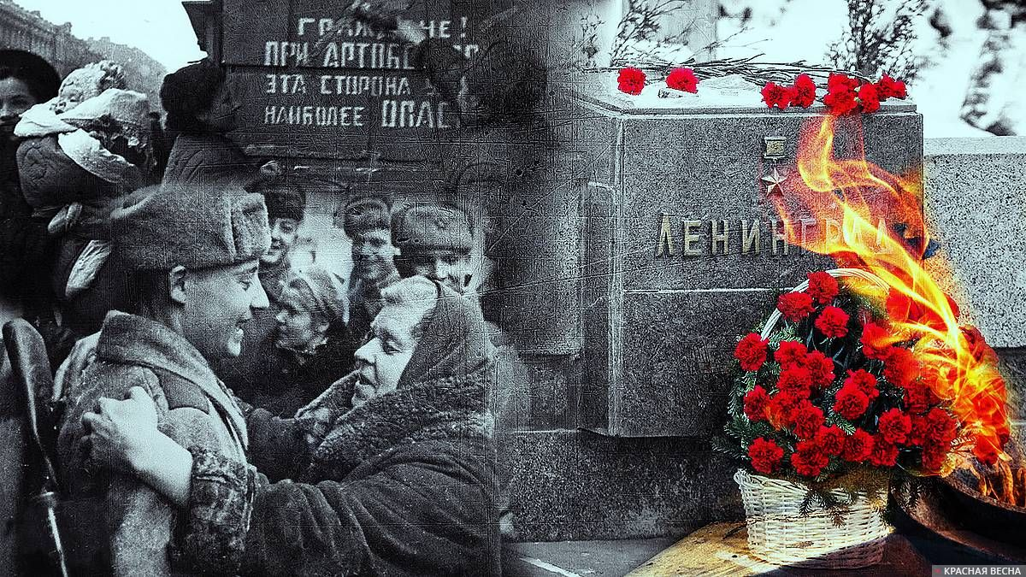
БЛОКАДА ЛЕНИНГРАДА
8 сентября 1941 года
-
27 января 1944 года

Slide 33
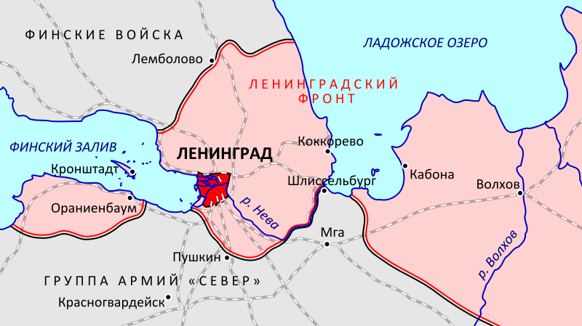
Взяв 28 августа 1941 года станцию Мга, фашисты отрезали от Ленинграда последнюю железную дорогу, связывавшую его со страной. После захвата немцами Шлиссельбурга 08 сентября 1941 года Ленинград оказался блокированным с суши

Slide 34
Т3(2) Щ61 Щербаков П.Л. Никто не забыт и ничто не забыто / П.Л.Щербаков. – Л.: Знание, 1983. – 32 с.
Эта книга находится в библиотечном фонде Белгородского ГАУ
На фактическом материале показаны подготовка и осуществления войсками Ленинградского и Волховского фронтов, Краснознаменного Балтийского флота операции по прорыву и снятию блокады Ленинграда. Приведены примеры мужества и героизма защитников города на Неве

Slide 35
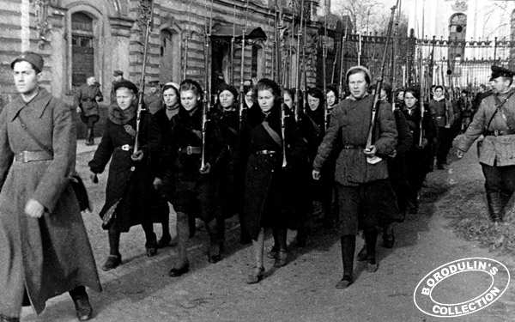
На защиту города поднялись все его жители:
500 тысяч ленинградцев строили оборонительные сооружения, 300 тысяч ушли добровольцам
в народное ополчение, на фронт
и в партизанские отряды
На защиту города поднялись все его жители: 500 тысяч ленинградцев строили оборонительные сооружения, 300 тысяч ушли добровольцам в народное ополчение, на фронт и в партизанские отряды. Женский стрелковый батальон.

Slide 36
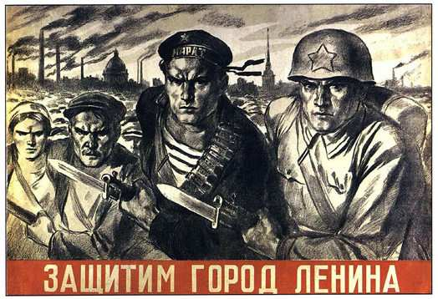

Slide 37
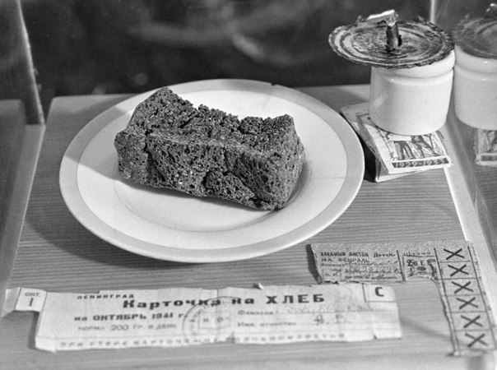
С первых дней блокады были введены продовольственные карточки. Рабочий мог получить лишь 250 граммов хлеба в день, а служащие, дети и старики ‑ всего 125 граммов

Slide 38
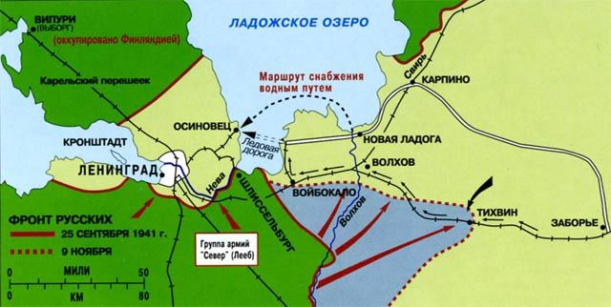
Основным путем, по которому могло осуществляться в снабжение Ленинграда, стало Ладожское озеро

Slide 39
Эта книга находится в библиотечном фонде Белгородского ГАУ
Т3(2)
М69
Михайлов В.В. Ленинград: Оборона города в 1941 – 1944 гг. / В.В. Михайлов. – М. : Политизат, 1980. -199 с.
В издании рассказывается о героическом подвиге Ленинграда в годы Великой Отечественной войны, о беспримерном мужестве и стойкости его жителей и воинов, о помощи всей страны осажденному городу-фронту. Наряду с документальными материалами автором широко использованы воспоминания участников обороны, воссоздающие незабываемые картины тех дней

Slide 40
Т3 Д69 Дорогой мужества / сост.: В.А. Кузнецов, А.Т. Иванов. - М. : Политиздат, 1988. - 351 с.
Эта книга находится в библиотечном фонде Белгородского ГАУ
В этой книге собраны воспоминания участников Великой Отечественной войны. Они пишут о том, чему были свидетелями, что пережили. Автор широко использует архивные материалы, периодическую печать, опубликованные и неопубликованные воспоминания участников войны

Slide 41
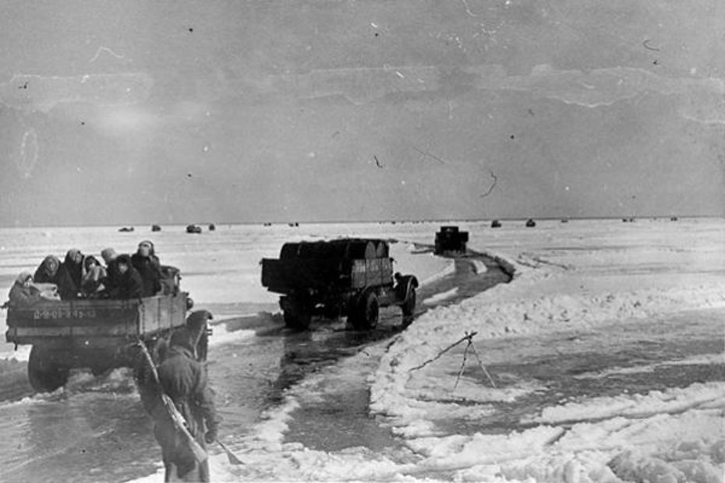
Зимой 1941/42 г., когда озеро сковал лед, на льду Ладоги была создана военно-автомобильная дорога, по которой в Ленинград стали поступать грузы

Slide 42
Эта книга находится в библиотечном фонде Белгородского ГАУ
Т3(2)
В64
Краснояров В.И. Воздушный мост над Ладогой / В.И. Краснояров. – Л. : Лениздат, 1984.-256 с.
Сборник посвящен созданной осенью 1941 года воздушной коммуникации, которая связала осажденный город с Большой землей. Воспоминания непосредственных участников этих событий - рассказ о подвигах и мужестве летчиков транспортных самолетов и истребителей сопровождения, инженеров, техников, стройармейцев и других работников наземных служб - всех, благодаря самоотверженности которых существовал воздушный мост над Ладогой

Slide 43
Т3(2) К78 Снятие блокады Ленинграда и освобожде- ние Прибалтики (1944-1945 гг.).- М. : Наука, 1990.- 368 с.
Эта книга находится в библиотечном фонде Белгородского ГАУ
В книге освещаются совместные наступательные операции Красной Армии и Краснознаменного Балтийского флота, а также самостоятельные действия флота в 1944 – 1945 гг. Большинство статей написано непосредственными участниками событий руководителями и флагманскими специалистами флота, другими участниками боевых событий. Среди авторов статей также военные историки

Slide 44
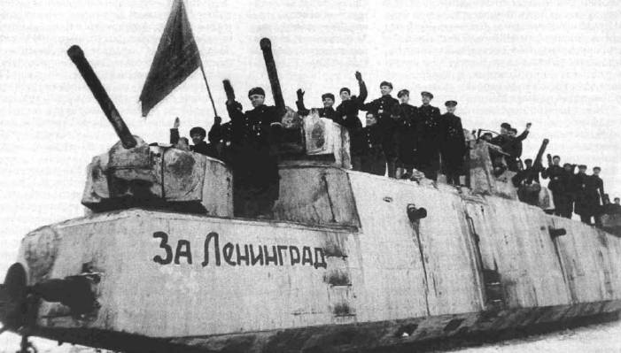
К 27 января 1944 года советские войска с помощью кронштадской артиллерии полностью сняли блокаду

Slide 45
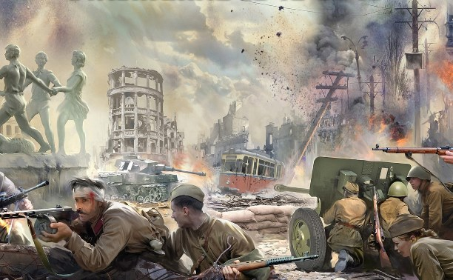
Сталинградская битва
17 июля 1942 года
-
2 февраля 1943 года

Slide 46
Т3 И91 Источники победы Советского народа в Великой Отечественной войне 1941 -1945 / под ред. Г.А. Куманева. - М.: Наука, 1985. - 312 с.
Эта книга находится в библиотечном фонде Белгородского ГАУ
В книге раскрыты важнейшие факторы, обеспечившие победу советского народа в войне с фашистской Германией и ее союзниками. Анализируются источники и слагаемые этой всемирно-исторической победы

Slide 47
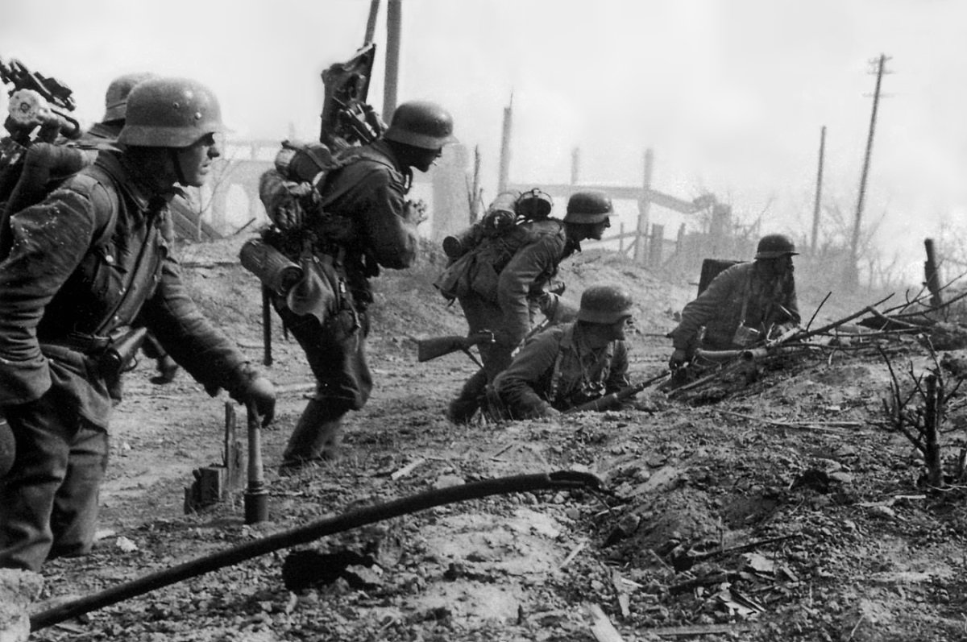
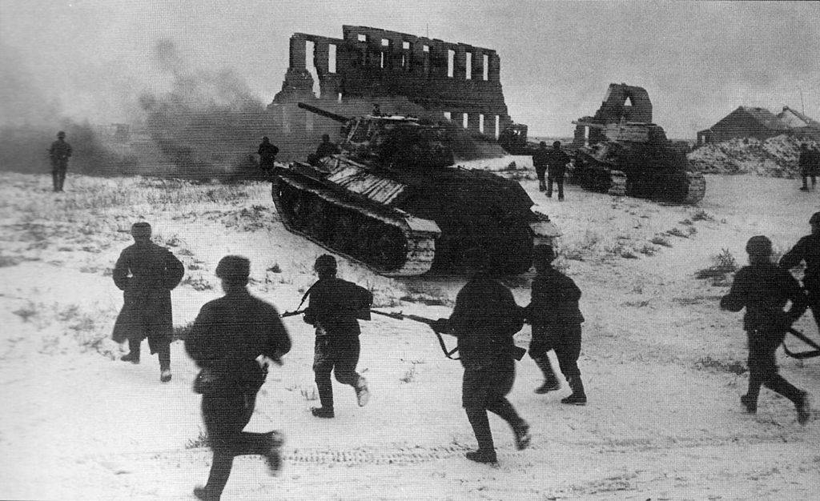
17 июля начались бои на дальних подступах к Сталинграду. Передовые отряды советских 62-й и 64-й армий, мужественно обороняясь, сдерживали противника несколько дней на рубеже рек Чир и Цимла

Slide 48
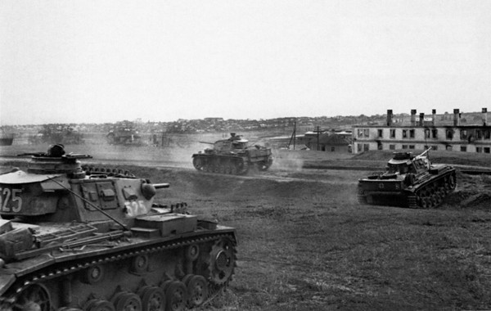
23 августа 1942 г. немецкие танки подошли к Сталинграду. 25 августа того же года в Сталинграде было
введено осадное положение

Slide 49
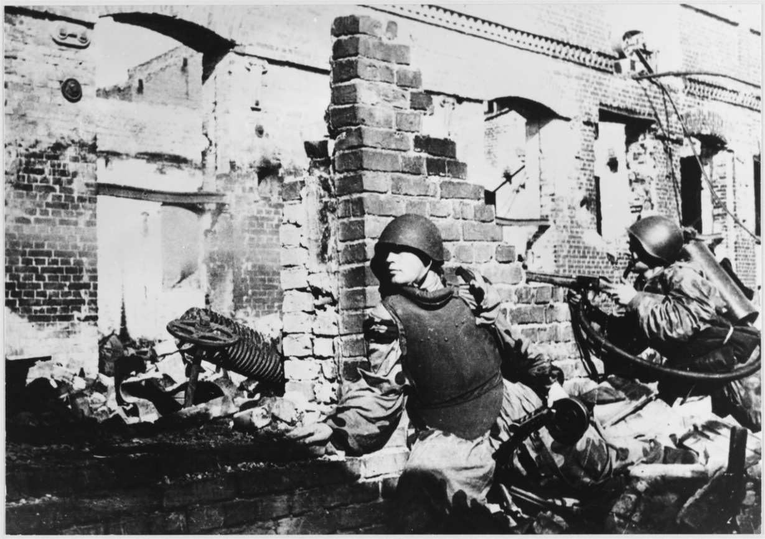
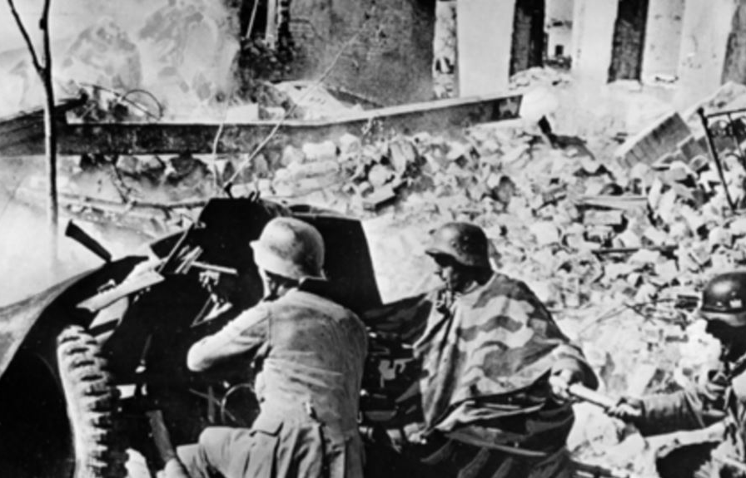
В сентябре 1942 года бои уже шли на улицах города

Slide 50
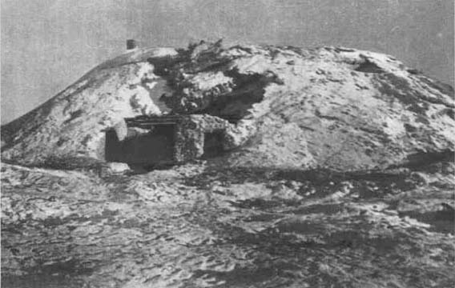
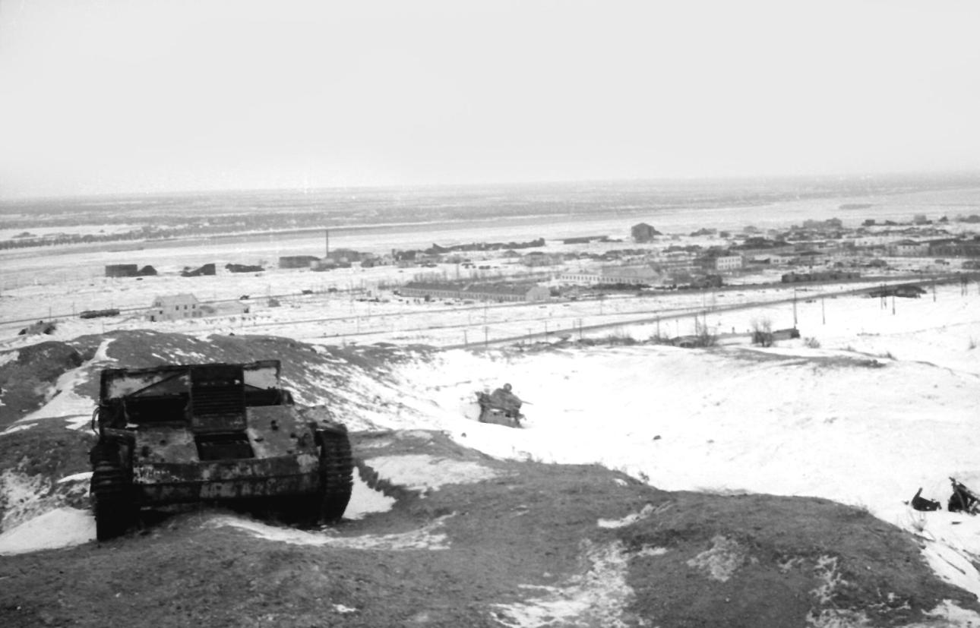
14 сентября 1942 года немецкие войска захватили самое высокое место в городе - Мамаев курган

Slide 51
Т3(2) В11 В тылу и на фронте : Женщины – коммунистки в годы Великой Отечественной войны / Л.И. Стешова. - М.: Политиздат, 1984. – 319 с.
Эта книга находится в библиотечном фонде Белгородского ГАУ
Эта книга - коллективный портрет советских женщин-коммунисток, которые в годы Великой Отечественной войны заменили на заводах и колхозных полях ушедших на фронт мужчин, женщин, героически сражавшихся на фронтах, женщин-партизанок

Slide 52
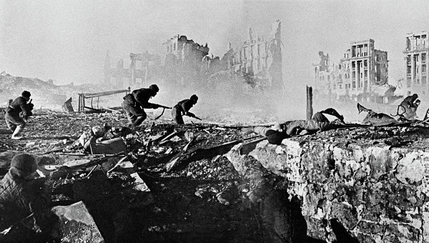
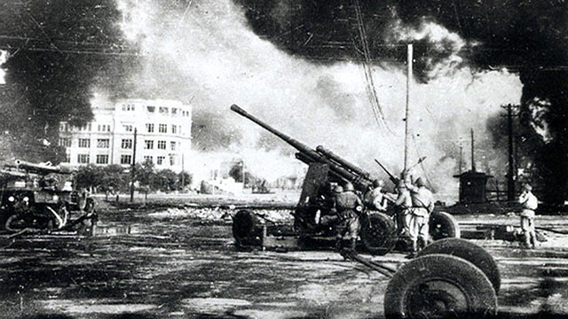
19 ноября советские войска перешли в наступление

Slide 53
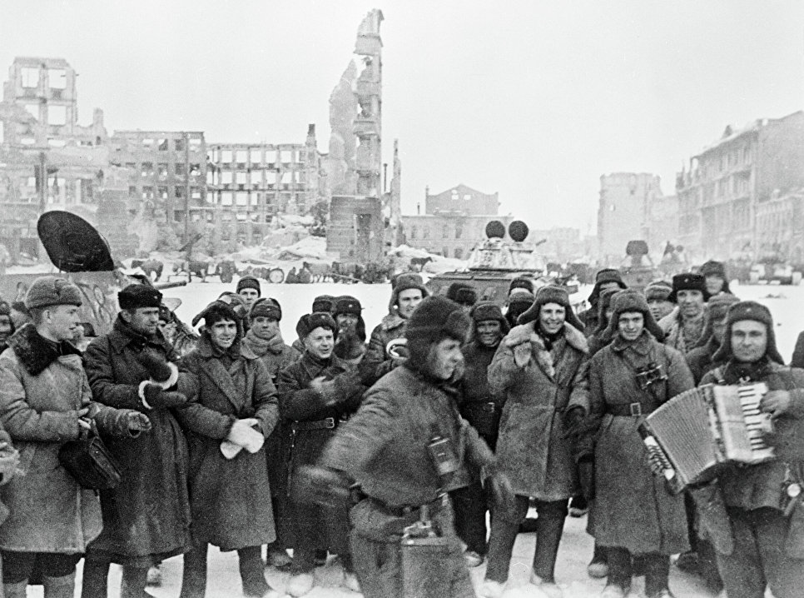
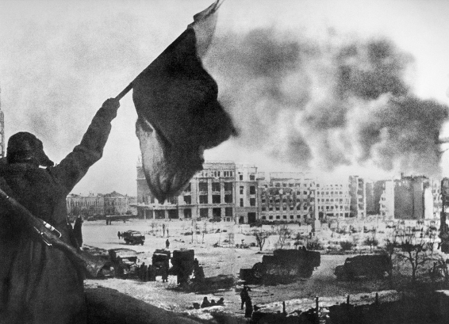
2 февраля 1943 года завершилась Сталинградская битва

Slide 54
Т3 С40 Вехи отечественной истории : очерки и публи- цистика / В. Г. Сироткин. - М. : Междунар. отношения, 1991. - 272 с.
Эта книга находится в библиотечном фонде Белгородского ГАУ
Автор рассматривает вехи российской истории- от гибели первого проекта храма Христа Спасителя в Москве в начале XIX века до нашей перестройки в конце века ХХ. Очерки свидетельствуют о необходимости бережного отношения к общечеловеческим ценностям, сохранения гражданского мира в нашем обществе.

Slide 55
Т3(2) В65 Война. Народ. Победа. 1941- 1945: Статьи. Очерки. Воспоминания: в 4-х кн. / сост. Ж.В. Таратута. М.: Политиздат, 1984
Эта книга находится в библиотечном фонде Белгородского ГАУ
Книга первая посвящена начальному периоду войны. Книга вторая и третья посвящена событиям 1944 года - ода решающих побед Красной Армии в Великой Отечественной войне.
Книга 4-я освещает события завершающего этапа Великой Отечественной войны – освободительную миссию Красной Армии, разгром и капитуляцию германского фашизма
и японского милитаризма

Slide 56
Курская битва
5 июля 1943 года
-
23 августа 1943 года

Slide 57
Курская битва включала в себя три крупных стратегических операций
наших войск:
1. Курскую оборонительную
2. Орловскую наступательную
3. Белгородско-Харьковскую наступательную

Slide 58
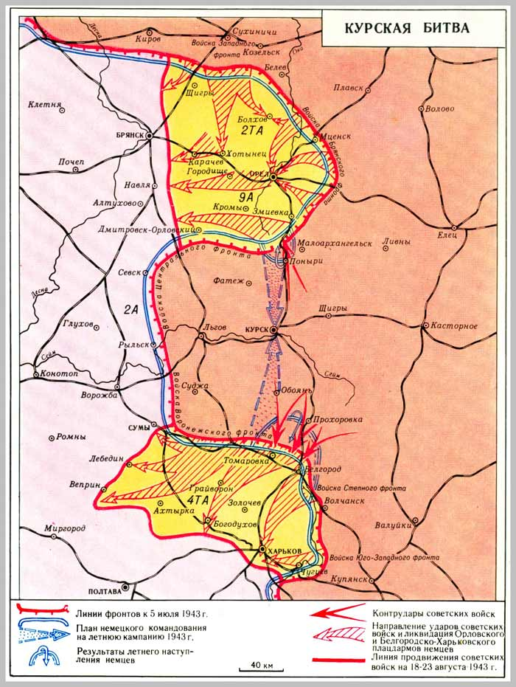

Slide 59
Т(3)2 В27 Великая Отечественная война 1941-1945: энциклопедия. - М.: Сов. Энциклопедия, 1985. – 832 с.
Эта книга находится в библиотечном фонде Белгородского ГАУ
В издании раскрыта руководящая роль Коммунистической партии, показаны морально-политическое единство советского народа, преимущества социалистической системы, обусловившие победу над фашистской Германией : помещены биографические справки о крупнейших военачальниках, о героях
фронта и тыла

Slide 60
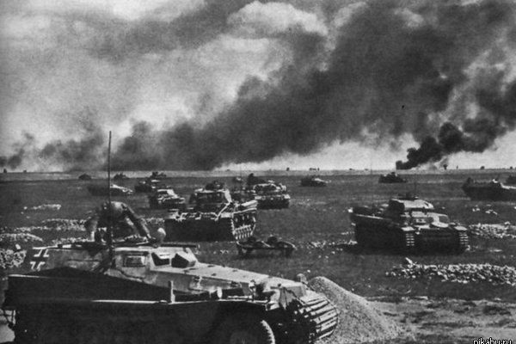
12 июля в районе железнодорожной станции Прохоровка произошло сражение между наступавшей танковой группировкой противника и наносившими контрудар советскими войсками

Slide 61
С обеих сторон в сражении принимали участие до 1200 танков и самоходных установок

Slide 62
5 августа 1943 года были освобождены города
Орел и Белгород

Slide 63
23 августа 1943 года советские войска освободили от гитлеровских захватчиков Харьков, завершив последний этап битвы на Курской дуге

Slide 64
Эта книга находится в библиотечном фонде Белгородского ГАУ
Ш4Р7
Н48
Некрасов В. П. В окопах Сталинграда: Повесть; Рассказы / В. П. Некрасов. – М. : Художественная литература, 1990. – 319 с.
Некрасов В.П. относится к тем писателям, кто сам прошел трудными дорогами войны, кто защищал родную землю с оружием в руках. С 1941 по 1944 он был на фронте полковым инженером и заместителем командира саперного батальона, участвовал в Сталинградской битве. В книгу включены произведения, рассказывающие о военных событиях Сталинградского периода

Slide 65
Заключительным сражением в Великой Отечественной войне стала битва за Берлин

Slide 66
Т3 Т23 Творцы победы: от рядового до маршала / сост.: С.Н. Костерин, Н.Н. Михайлов. - М.: Советская Россия, 1987. - 320 с.
Эта книга находится в библиотечном фонде Белгородского ГАУ
В основу книги легли документальные материалы, опубликованные на страницах газеты «Советская Россия» в год 40-летия Победы советского народа в Великой Отечественной войне. В корреспонденциях и очерках журналистов, в воспоминаниях и письмах читателей газеты зримо встает подвиг советских людей, победивших ненавистного врага

Slide 68
Государственный праздник День Победы был введен
в 1945 году

Slide 69
Т3 С17 Самсонов А.М. Крах фашистской агрессии 1939-1945 : исторический очерк / А.М. Сам-сонов. - 2-е изд., испр. и доп. - М.: Наука, 1982. - 727 с.
Эта книга находится в библиотечном фонде Белгородского ГАУ
Книга является кратким очерком истории Второй мировой войны. В ней анализируются причины возникновения войны и ее течение

Slide 70
Т3 Т 92 1418 дней войны. Из воспоминаний о Великой Отечественной / сост.: Е.Н.Цве-таев, В.С. Яровиков. - М.: Политиздат, 1990. - 687 с.
Эта книга находится в библиотечном фонде Белгородского ГАУ
Книга составлена из воспоминаний полководцев и военачальников Великой Отечественной войны. Их воспоминания - это логически связанный рассказ о войне, победах и неудачах, о работе Ставки, о боевом и трудовом подвиге советского народа, сокрушившего фашизм

Slide 71
Салют Победы 9 мая 1945 года
Москва

Slide 72
24 июня 1945 года в Москве состоялся первый
Парад Победы

Slide 73
Т3 С17 Самсонов А.М. Знать и помнить: диалог историка с читателем / А.М. Самсонов. – М.: Политиздат, 1988. - 368 с.
Эта книга находится в библиотечном фонде Белгородского ГАУ
Разговор о некоторых «белых пятнах» в истории Великой Отечественной войны, начатой академиком А.М.Самсоновым в 1987 году на страницах периодической печати, продолжили 2500 его корреспондентов. Настоящая книга - первый итог дискуссий на исторические темы; по форме своей она приближена к беседе за круглым столом

Slide 77
Т3 Д63 Документы и материалы кануна второй мировой войны 1937-1939. Т 1. Ноябрь 1937 г. - декабрь 1938 г. / под ред. И. Н. Земскова. - М. : Политиздат, 1981. - 302 с.
Эта книга находится в библиотечном фонде Белгородского ГАУ
В настоящее издание включено 202 иностранных документа. Их состав расширен за счет документов, взятых из официальных зарубежных публикаций.
В целях наиболее полного и объективного освещения международной обстановки накануне войны в сборник
включены основные советские
внешнеполитические документы

Slide 79
Слава вам, храбрые,
Слава, бесстрашные!
Вечную славу поет вам народ.
Доблестно жившие, смерть сокрушившие,
Память о Вас никогда не умрет!

